Slide 1
제목
아이디
비밀번호
회원가입
로그인

Slide 2
아이디
중복확인
비밀번호
가입하기

Slide 3
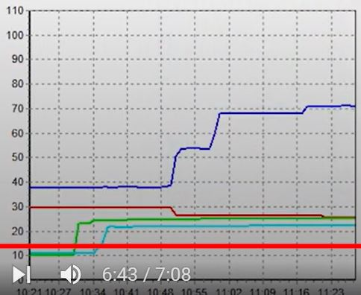
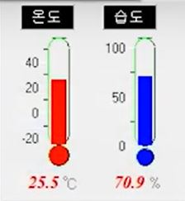



시뮬레이터
토마토
파프리카
오이
가지
병해충
농가 ID
온도
습도
품목코드
채광
측정일

Slide 4

시뮬레이터
토마토
파프리카
오이
가지
병해충
스크롤
질병 이미지
해충 이미지
내 이미지
판별 샘플 이미지
질병 이미지
해충 이미지
질병/해충 이름
내 이미지와 비교
내 이미지.JPG
확인

